Slide 1
Анализ теплового состояния
Павел Дергачев Михаил Горшенков
НИТУ МИСИС

Slide 2
Геометрия общая
Геометрия была переработана и симметрированы передний и задний “щиты”
Добавлены “жёлтые” и “красные” элементы толщиной равной зазору

Slide 3
Геометрия “жёлтые”
Количество “жёлтые”:
= 10448
Тепловыделения “жёлтые”:
= 1,35 Вт х 10448 * 1,54

Slide 4
Геометрия “жёлтые”
Количество “жёлтые”:
= 10448
Тепловыделения “жёлтые”:
= 1,35 Вт х 10448 * 1,54

Slide 5
Геометрия “красные”
Количество “красные”:
= 5944
Тепловыделения “красные”:
= 2,0 Вт х 5944 * 1,54

Slide 6
Геометрия “красные”
Количество “красные”:
= 5944
Тепловыделения “красные”:
= 2,0 Вт х 5944 * 1,54

Slide 7
Тепловые свойства
Сталь: k = 44,5 Вт/м/К
Жёлтый: k = 3,0 Вт/м/К
Красный: k = 3,0 Вт/м/К
Суммарные тепловыделения 40 кВт

Slide 8
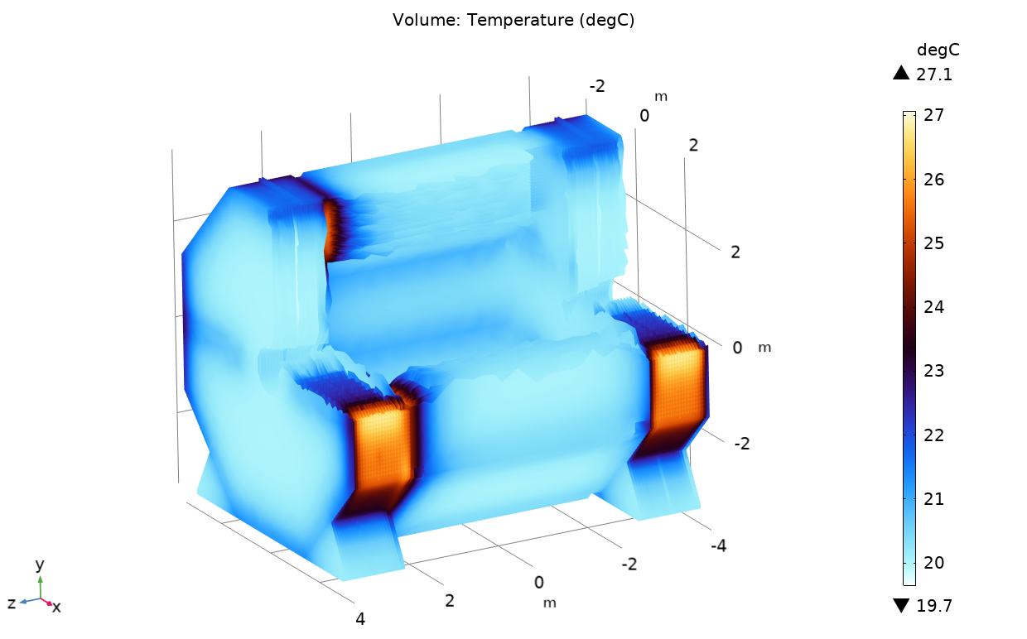
Результаты (слабый конвективный теплообмен везде h = 5 Вт/м^2/К)
С увеличенными тепловыделениями

Slide 9
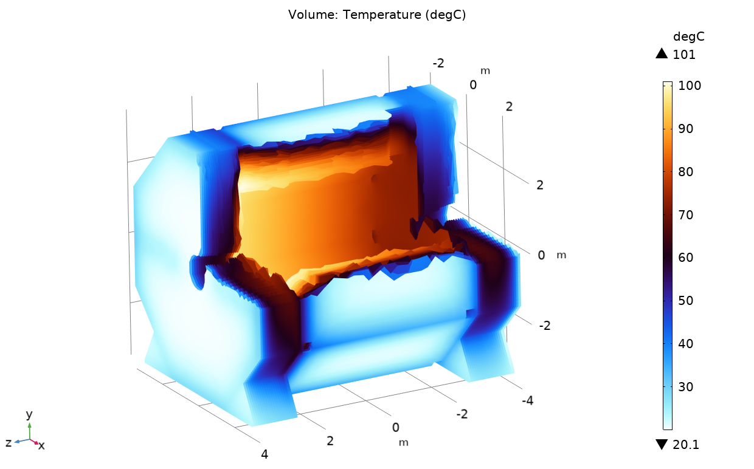
Результаты (конвективный теплообмен только снаружи h = 15 Вт/м^2/К)
С увеличенными тепловыделениями

Slide 10
Результаты (конвективный теплообмен только снаружи h = 20 Вт/м^2/К + ЖСО)

Slide 11
Результаты (конвективный теплообмен только снаружи h = 20 Вт/м^2/К + ЖСО)

Slide 12
Результаты (конвективный теплообмен только снаружи h = 20 Вт/м^2/К + ЖСО)

Slide 13
Результаты (конвективный теплообмен только снаружи h = 20 Вт/м^2/К + ЖСО)

Slide 14
Заключение
Тепловыделения не критичны с точки зрения размеров конструкции (большие поверхности с конвективным теплообменом)
Следует обратить внимание на охлаждение внутренней части
Сложности с охлаждением внутренних элементов могут быть эффективно решены применением жидкостной системы охлаждения
Для уточнения теплового состояния необходимо разработать модели с корректным учётом конвекции
Рекомендуется провести моделирование всего помещения с электромагнитом с суммарными тепловыделениями от всех элементов с упрощением геометрии всех объектов
Далее охлаждение может быть смоделировано точнее при детализации 3D модели

